Slide 1
ＳＮＳでどのようなものが発信されているか
沖電気に働くすべての仲間に「電子ビラ（twitter）」を‼
インターネット事業団・飯島信吾
2019.11.23 浦和にて

Slide 2
【序】 私がやってきたこと
1948年2月、東京・浅草生まれ。1970年代初頭から労働旬報社編集部（『なにをみつめて翔ぶのか』など）、
その後シーアンドシー出版設立。この間、単行本100点以上、市民生協の生活文化情報誌、日本生協連医療部会の医療・健康雑誌、医療生協さいたまの医療・健康新聞、労働者協同組合雑誌など、チームを組んで仕事。現在インターネット事業団主宰。
現代労働組合研究会のサイト、「業種別職種別ユニオン運動」研究会の運営委員・ＨＰを制作。「沖電気争議の記録のページ」編集。

Slide 3
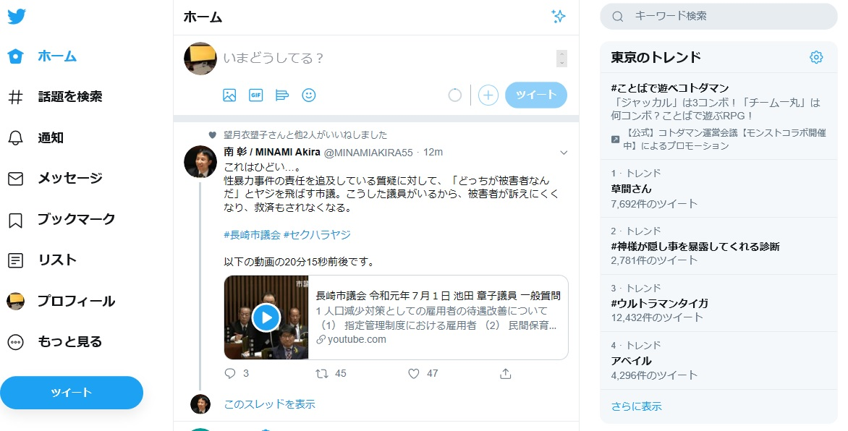
twitterのTOP画面（ＰＣの場合）

Slide 4
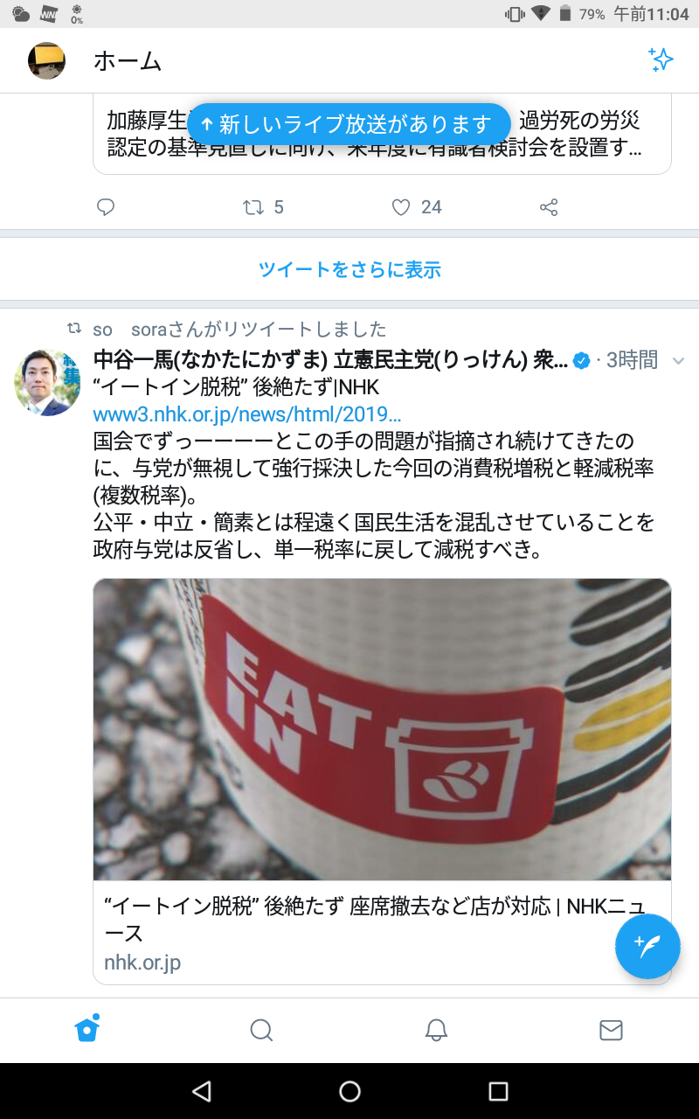
twitterのTOP画面（スマホの場合）

Slide 5
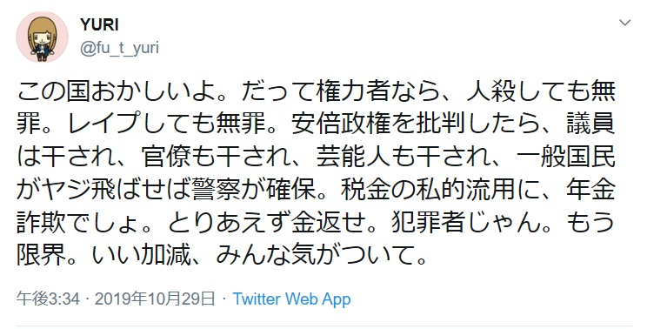
twitterの実例での発信 1

Slide 6
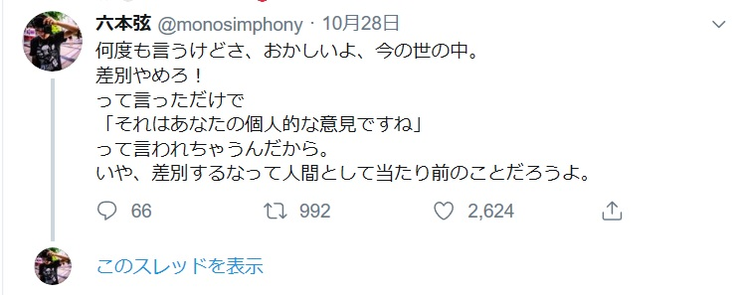
twitterの実例での発信 2

Slide 7
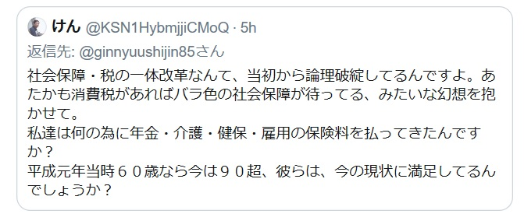
twitterの実例での発信 3

Slide 8
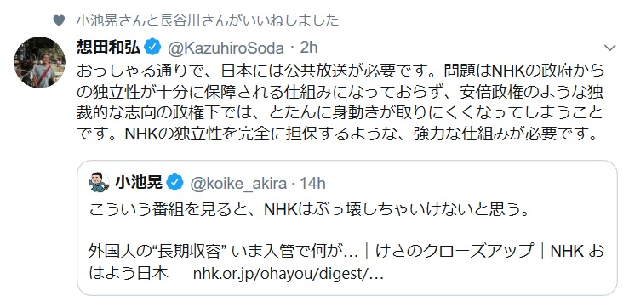
twitterの実例での発信 4

Slide 9
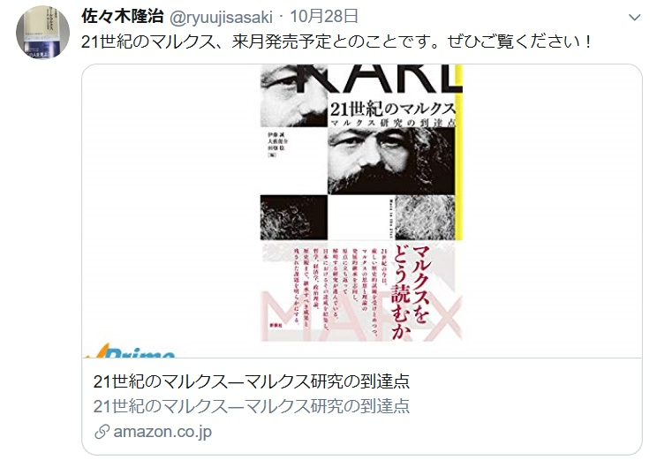
twitterの実例での発信 5

Slide 10
twitterの実例での発信 6

Slide 11
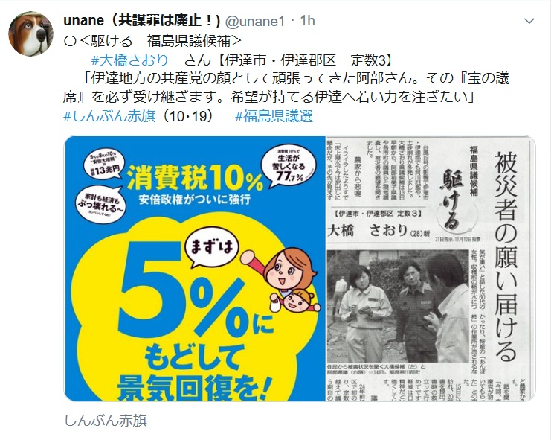
twitterの実例での発信 7

Slide 12
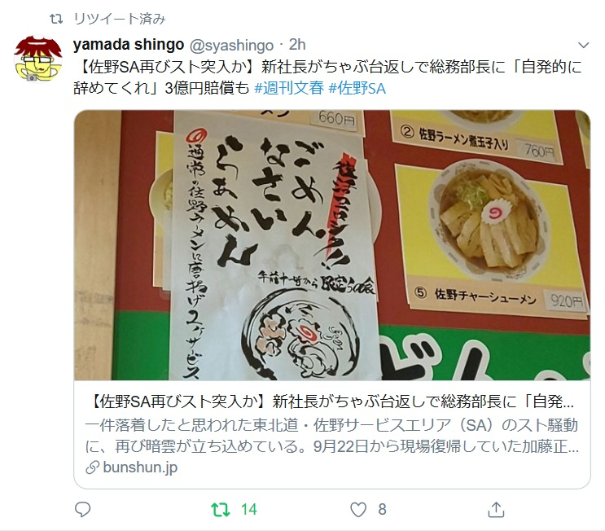
twitterの実例での発信 8

Slide 13
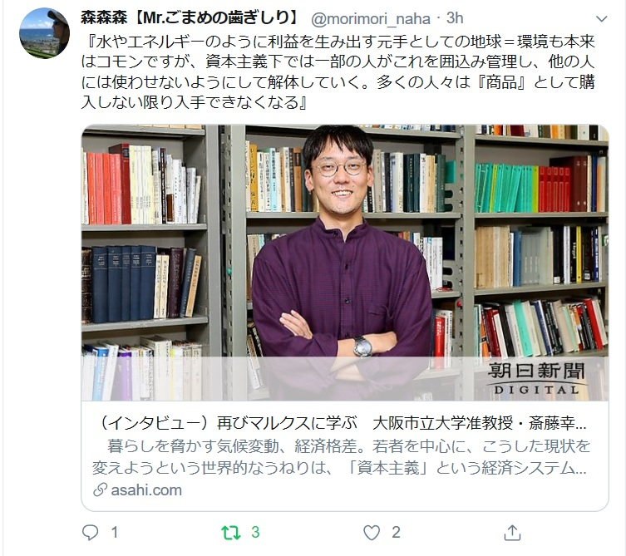
twitterの実例での発信 9

Slide 14
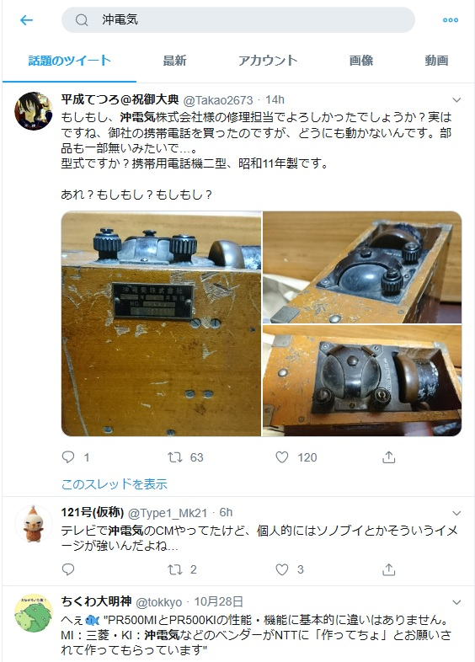
twitterの実例でキーワード・「沖電気」の発信 10

Slide 15
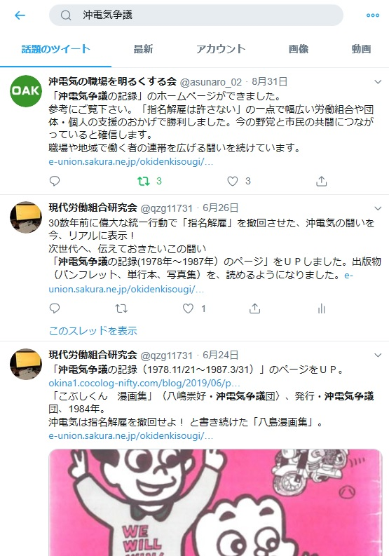
twitterの実例でのキーワード・「沖電気争議」の発信 11

Slide 16
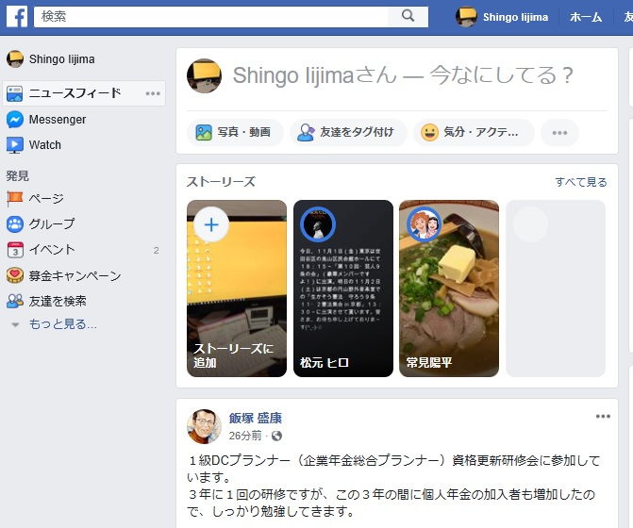
FacebookのTOP画面（ＰＣの場合）

Slide 17
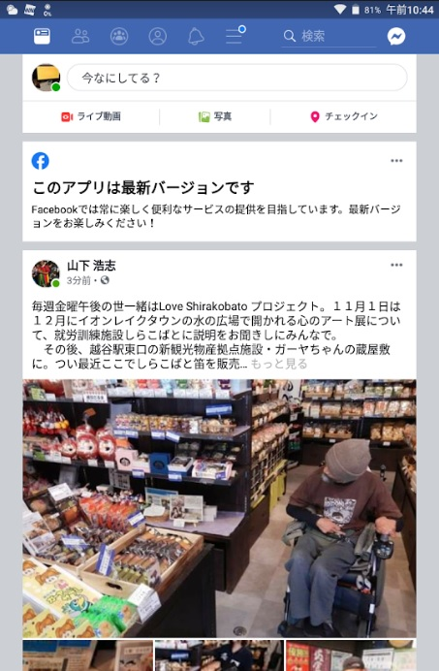
FacebookのTOP画面（スマホの場合）

Slide 18
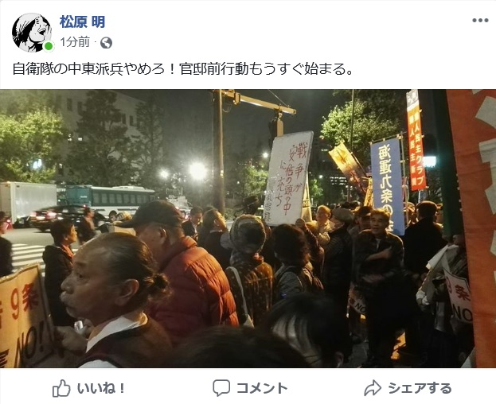
Facebookの実例での発信 1

Slide 19
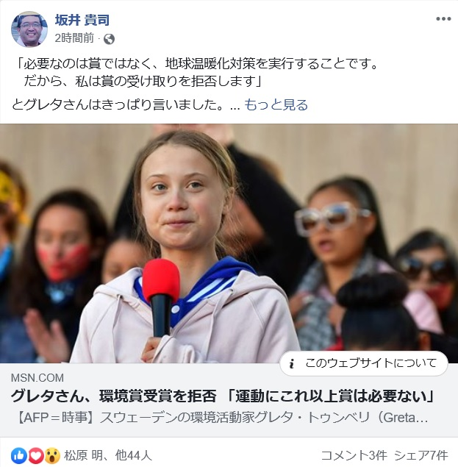
Facebookの実例での発信 2

Slide 20
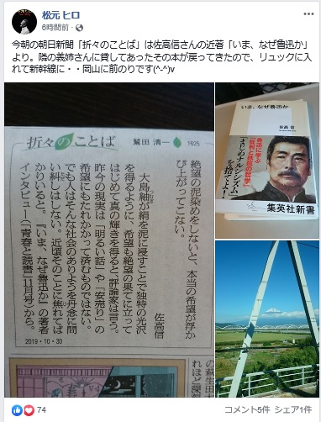
Facebookの実例での発信 3

Slide 21
Facebookの実例での発信 4

Slide 22
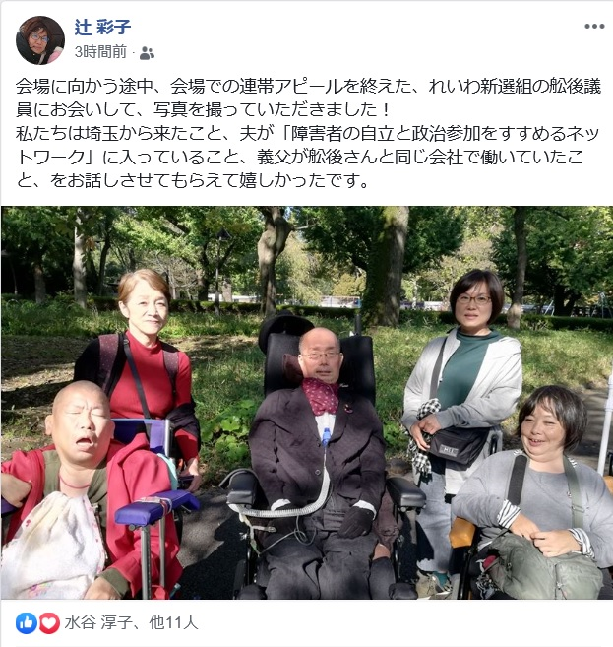
Facebookの実例での発信 5

Slide 23
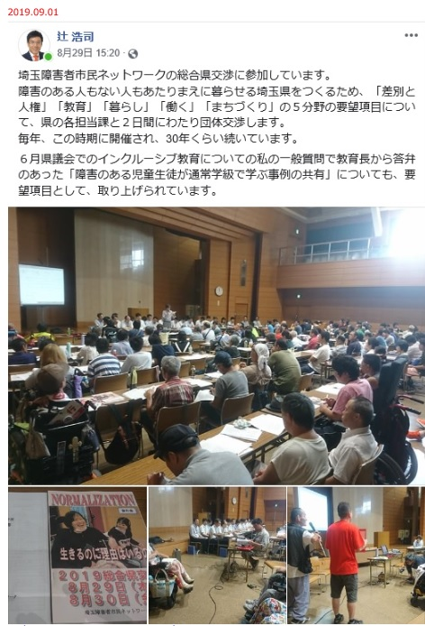
Facebookの実例での発信 6

Slide 24
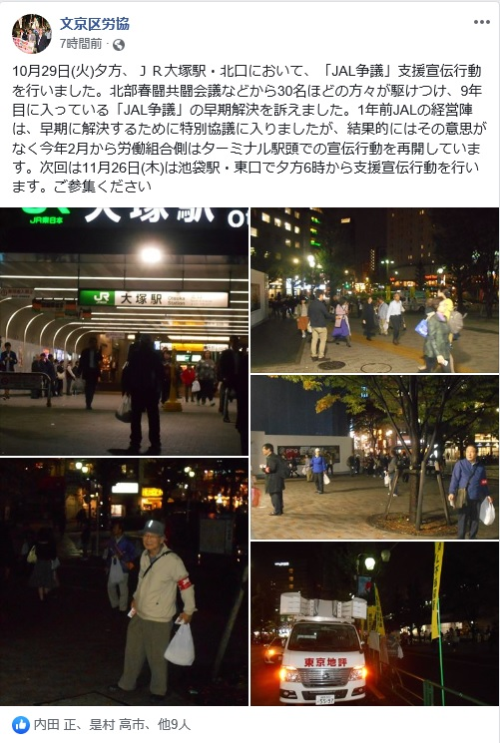
Facebookの実例での発信 7

Slide 25
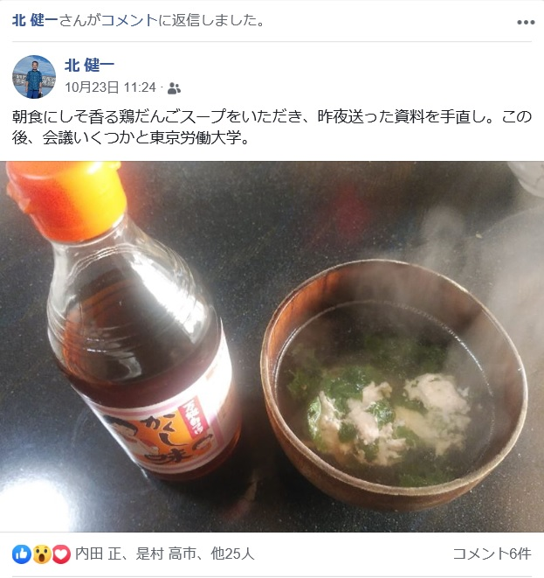
Facebookの実例での発信 8

Slide 26
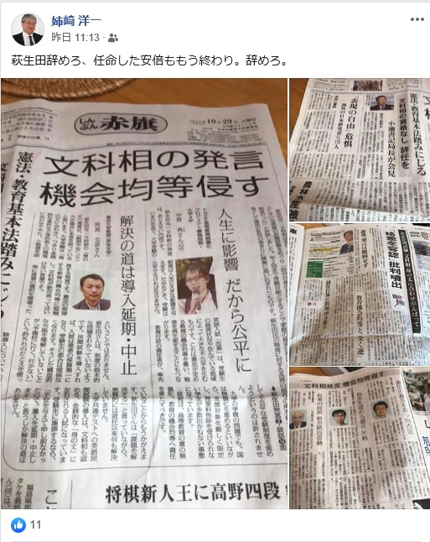
Facebookの実例での発信 9

Slide 27
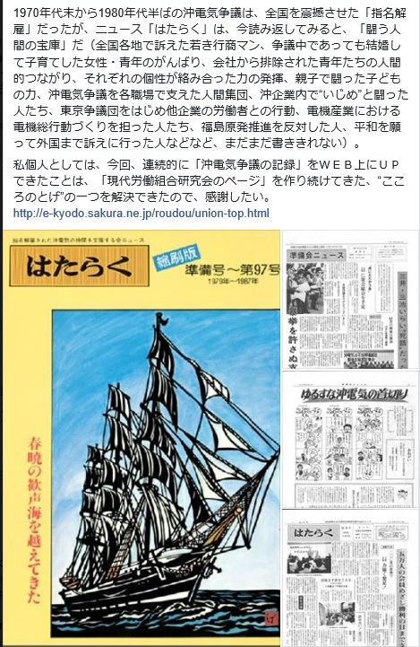
Facebookの実例での発信 10

Slide 28
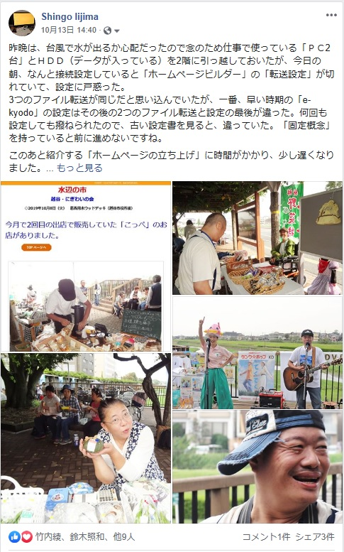
Facebookの実例での発信 11

Slide 29
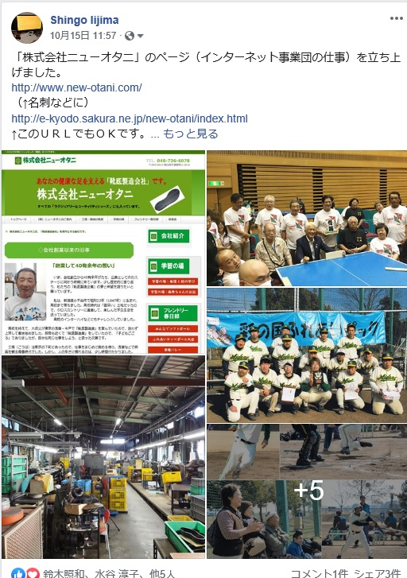
Facebookの実例での発信 12

Slide 30
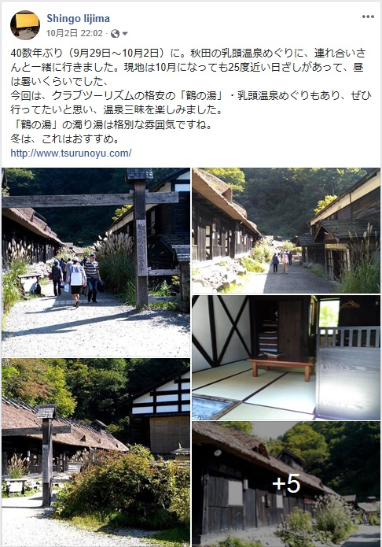
Facebookの実例での発信 13

